Slide 1

LOGO
Rational
Rose简介
指导老师：杨枨
小组成员：郦哲聪、王飞钢、
周德阳、冯一鸣、刘乐威

Slide 2

目录
CONTENTS
1
什么是Rose
2
Rose的使用界面
3
Rose的使用简介
Rational Rose
简介
4
Rose与其他工具比较
5
参考资料
6
组员绩效

Slide 3
1
1
什么是Rose

Slide 4
1
什么是Rose
UML工具
随着UML的提出与发展，建模工具也越来越多。每一个软件开发者都希望找到适合自己的、拥有自己所需要的功能并且尽可能简单的建模工具。
UML工具首先都会遵守UML规则，其不同主要体现在辅助开发方面，比如生成分析设计文档，生成开发代码框架，是否可以与数据库建模导入导出，是否支持UML的扩展定义等等。还有一些软件开发过程中几个环节的关联。比如从需求管理到UML设计模型的关联，到测试用例的关联等。
面向对象的软件建模工具应对软件系统的模型进行可视化、构造和文档化。

Slide 5
1
什么是Rose
Rose介绍
Rational Rose是Rational公司出品的一种面向对象的统一建模语言的可视化建模工具。用于可视化建模和公司级水平软件应用的组件构造。它可以再Rose建模中提供建立、浏览、修改和保存模型的功能，保证不同的模型视图之间、模型与代码之间转化的一致性，它具有支持正、反向建模的能力。
Rose工具主要针对企业信息系统建模。企业面对多变的市场，要求企业信息系统有较大的灵活性、可伸缩性。Rose工具与Rational统一过程结合提供一种企业的模式
Rose扩充了UML中相应的概念、术语和图素，引入一些自己的概念、术语和图素，这些概念、术语和图素使企业信息系统更利于建模。

Slide 6
1
什么是Rose
Rose的版本
Rose Modeler。提供建模功能，但不支持代码生成和有代码逆向生成模型（逆向工程）。
Rose Professional。支持生成一种语言的代码。
Rose Enterprice。支持VC++、java、Ada、CORBA（1）、Visual Basic、Oracle8与XML架构下生成代码，模型的组件可以不用同语言生成代码。支持J2EE的部署，支持EJB（Enterprice JavaBeans（2））逆向工程。
Notes:
（1）CORBA（Common Object Request Broker Architecture,公共对象请求代理体系结构，通用对象请求代理体系结构）是由OMG组织制订的一种标准的面向对象应用程序体系规范。
（2）Enterprise JavaBeans（EJB）是一个为设立程序组件的体系结构，它用Java编程语言所编写，在使用客户机或服务器模型的计算机网络中的服务器部分运行。

Slide 7
1
什么是Rose
Rose的特点
1）保证代码和模型的高度一致，它可以为模型生成相应的代码，可以从原来的软件系统中导出该系统的模型，还可以真正实现代码和模型之间的循环工程，保证模型和代码的一致。
2）支持多种语言，支持c++、java、vb等语言，虽然现在用到的这是vb，但是以后便会慢慢了解它的功能和作用了，这么多的支持语言，帮助一定很大。
3）一个软件系统的投入运行到实现，需要一个团队的力量，而Rational Rose支持模型的团队开发，而且它还提供了两种的方式来支持团队的开发。这就为用户的选择提供了很大的灵活性，用户变可以根据自己在开发语言方面的需要灵活选择不同版本。
4）UML是唯一可以在Unix和Windows平台上公用的标准语言，而他们在创造UML同时也隶属于Rational麾下。
5）支持模型的Internet发布和生成文档。其他的人员可以通过浏览器来浏览rose里建的模型，同时可以自动生成文档和Word实现无缝集成。
6）支持数据库的建模，能够为SQL server等支持DDL的数据库自动生成数据描述语言DDL。
Notes:
作者：14期-任嘉颖
来源：CSDN
原文：https://blog.csdn.net/lairyi/article/details/80135247
版权声明：本文为博主原创文章，转载请附上博文链接！

Slide 8
1
什么是Rose
目前版本的Rational Rose可以用来做以下一些工作：
1、对业务进行建模（工作流）；
2、建立对象模型（表达信息系统内有哪些对象，它们之间是如何协作完成系统功能的）；
3、对数据库进行建模，并可以在对象模型和数据模型之间进行正、逆向工程，相互同步；
4、建立构件模型（表达信息系统的物理组成，如有什么文件、进程、线程、分布如何等等）；
5、生成目标语言的框架代码，VB、JAVA、DELPHI
Notes:
作者：14期-任嘉颖
来源：CSDN
原文：https://blog.csdn.net/lairyi/article/details/80135247
版权声明：本文为博主原创文章，转载请附上博文链接！

Slide 9
2
2
Rose的使用界面

Slide 10
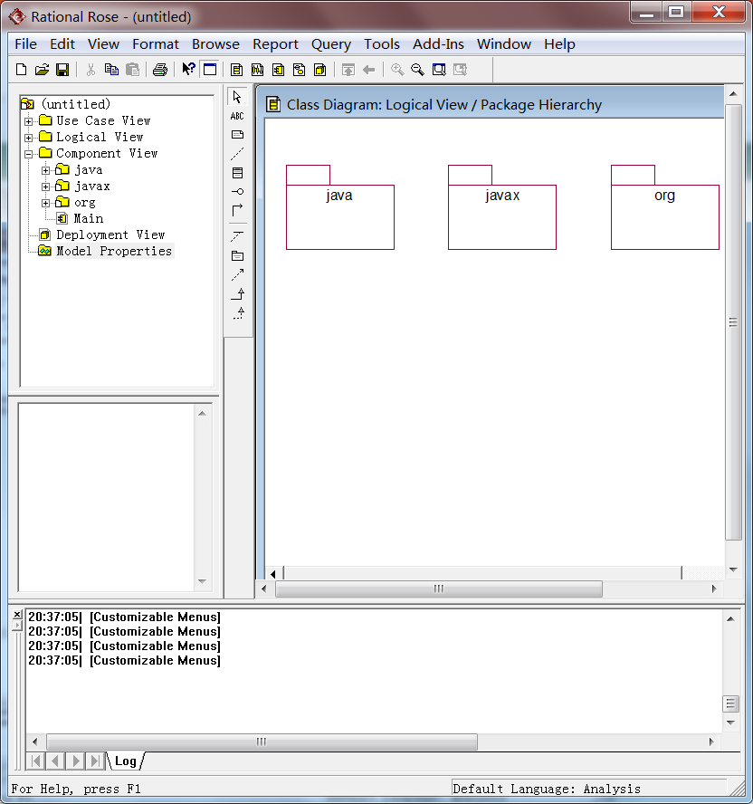
2
Rose的使用界面
菜单栏
标准工具栏
浏览区
图形窗口
文档描述窗口
图形工具栏
控制台
状态条

Slide 11
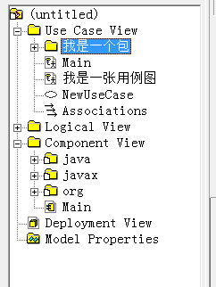
2
Rose的使用界面
用例视图
1，描述了一个系统应该执行什么或者有什么外部系统
2，描述了存在的actors（外部系统）、use case（该系统应该执行什么）及它们的关系
3，描述该系统中部分或全部的use case

Slide 12
2
Rose的使用界面
逻辑视图
在逻辑视图中的元素可以有一种或者多种图形来表示。在逻辑视图下可以画出类图和状态图

Slide 13
2
Rose的使用界面
组件视图
组件图描述了在系统物理设计中组件中类和对象的分配情况，组件图可以代表系统中部分或者全部的组件结构。

Slide 14
2
Rose的使用界面
部署视图
用于显示系统的物理配置，它描述的是位于节点上的运行实例的部署情况

Slide 15
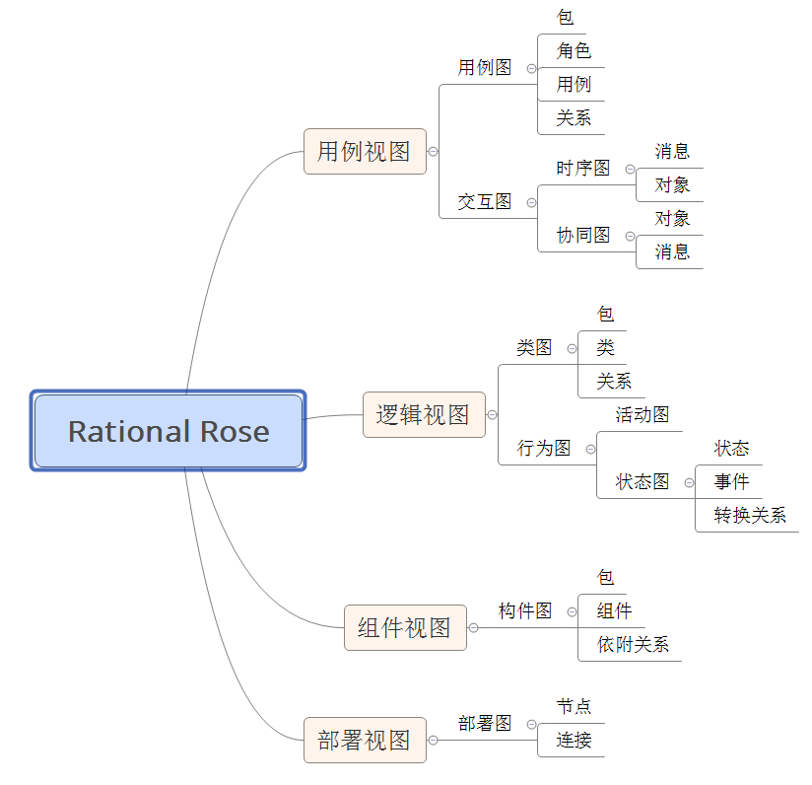
2
Rose的使用界面
关于每部分视图包含内容的概要介绍如下图所示：

Slide 16
2
3
Rose的使用简介

Slide 17
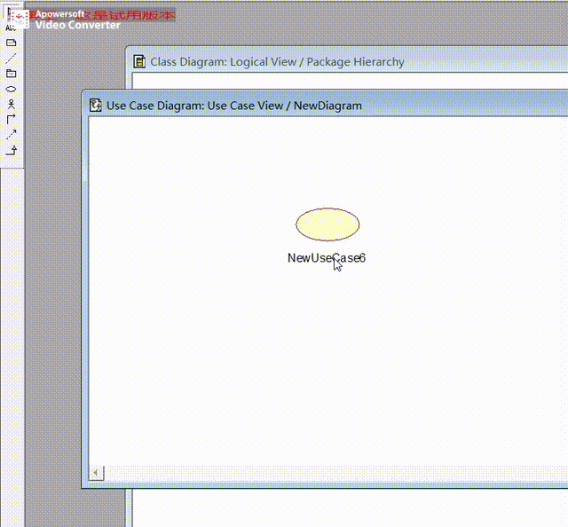
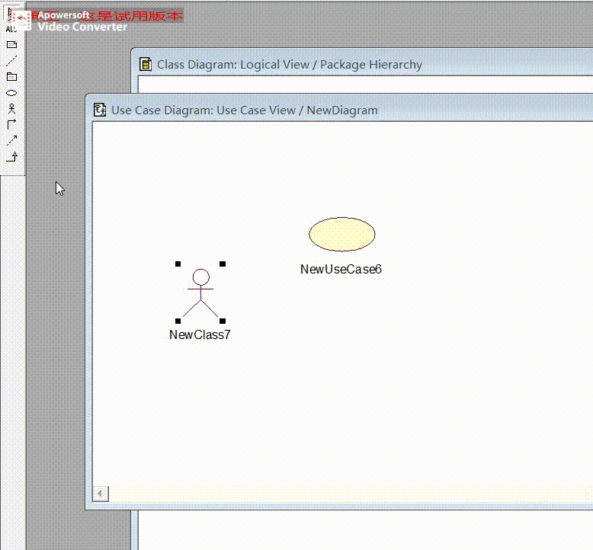
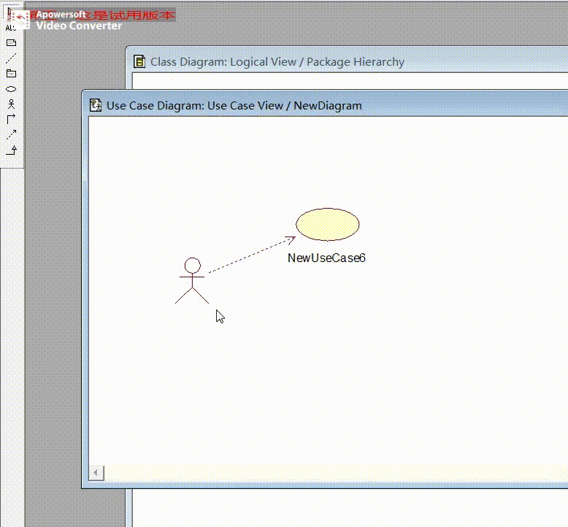
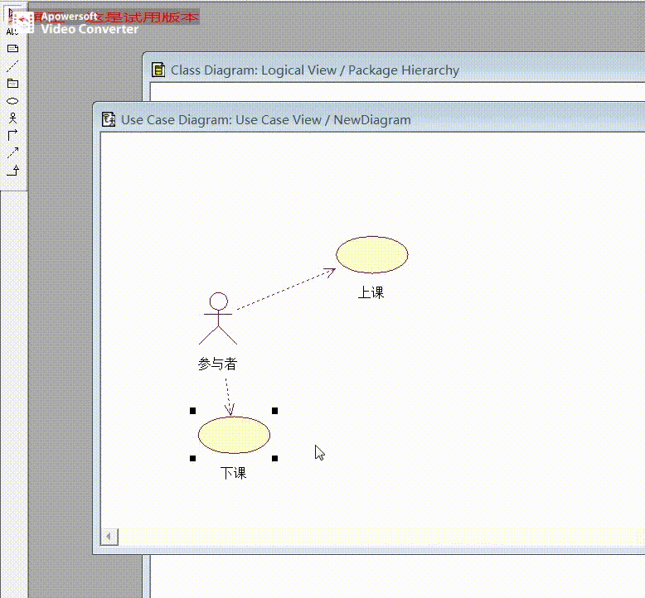
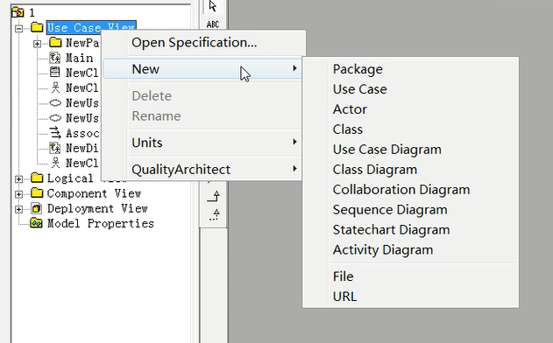
3
Rose的使用简介
使用Rose画图的基本步骤
1.在浏览器中适当的视图中新建图形。
2.从图形工具栏拖控件到绘图区。
3.选择适当的连线说明图形间的联系。
4.修改文字及细节。
5.调整布局

Slide 18
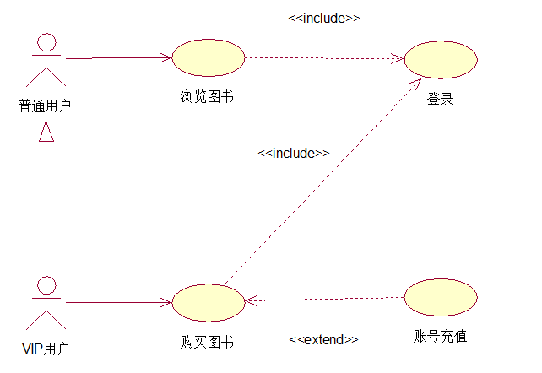
3
Rose的使用简介
用例图
用例图是从用户的角度描述系统的功能，由用例（Use Case）、操作者（Actor）、以及他们的关系连线组成

Slide 19
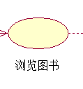
3
Rose的使用简介
用例
从外部用户的观点描述系统功能。
动宾短语。

Slide 20




3
Rose的使用简介
参与者
发起或触发用例的外部用户。
主要业务参与者
主要系统参与者
外部服务参与者
外部接受参与者
不一定是人，也可能是时间等。

Slide 21
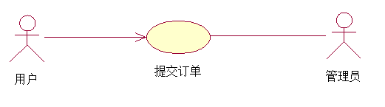
3
Rose的使用简介
关联关系
参与者与用例之间的关系。
实线。
有箭头的关联关系表示参与者发起用例。
没有箭头表示参与者为外部服务参与者或外部接受参与者。

Slide 22

3
Rose的使用简介
泛化（继承）关系
参与者与参与者之间的关系。
或用例与用例之间的关系。
例如VIP用户有普通用户的用例也有自己独特的用例。
用带空心箭头的实线表示。由子类指向父类。

Slide 23
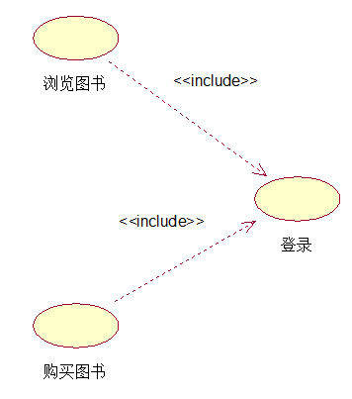
3
Rose的使用简介
包含（使用）关系
用例与用例之间的关系。
不同用例之间的共同行为提取出来。
单独组成一个用例。
用带箭头的虚线表示，虚线上表明《include》，由包含用例指向被包含的用例。

Slide 24
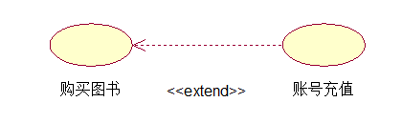
3
Rose的使用简介
扩展关系
用例与用例之间的关系。
用例可能出现异常行为或者复杂功能。
将复杂功能的步骤单独组成用例。
用带箭头的虚线表示，虚线上表明《extend》，由扩展用例指向被扩展用例

Slide 25
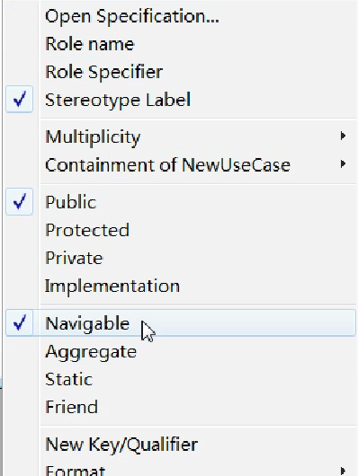
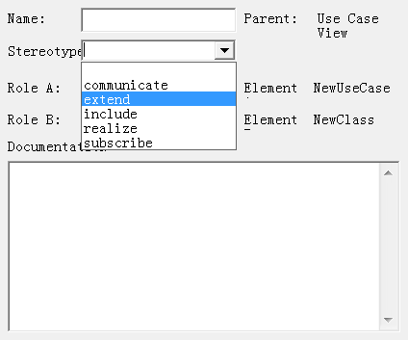
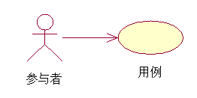
3
Rose的使用简介
用例图小结
将用例和参与者拖入绘画区，并填写信息。
根据关系选择连线。
双击连线，在stereotype中选择include和
extend关系。
或者右键连线选择Navigable来选择无箭头
的连线。

Slide 26
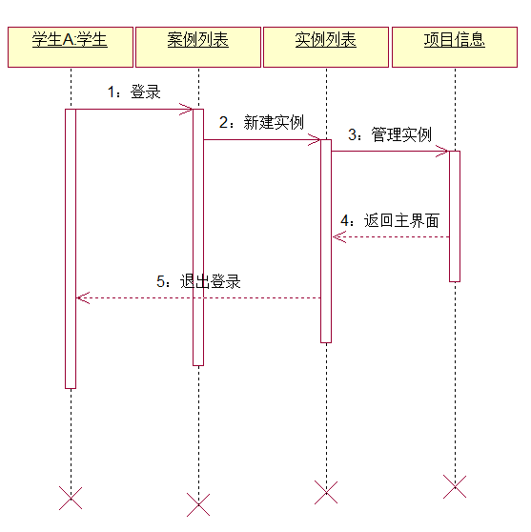
3
Rose的使用简介
顺序图
顺序图表述了一组对象的交互方式，它表示完成某项行为的对象和这些对象之间传递消息的时间顺序，由对象、生命线、活动条和消息组成。
顺序图是针对某个用例而言。

Slide 27
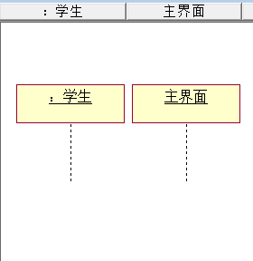
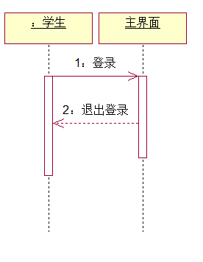
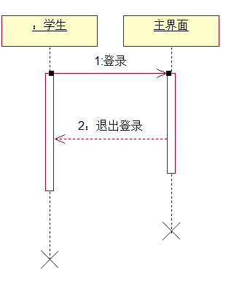
3
Rose的使用简介
顺序图小结
将对象拖入绘画区并填写信息。
拖箭头，填写输入消息（实线）或返回消息（虚线）。
为每一条生命线画上结束符号。

Slide 28
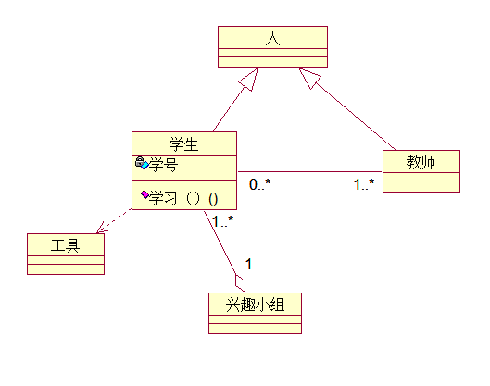
3
Rose的使用简介
类图
类图展示了系统中类的静态结构，即类与类之间的相互关系。

Slide 29
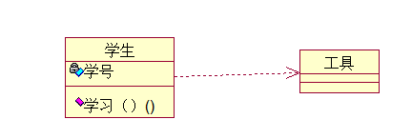
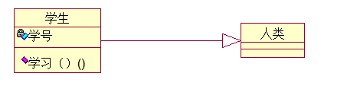
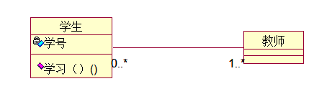
3
Rose的使用简介
类图的关系
依赖关系：
用带箭头的虚线表示。
泛化关系：
用带空心三角箭头的实线表示。
关联关系：
用不带箭头的实线表示。

Slide 30


3
Rose的使用简介
类图的关系
聚合关系：
用带空心菱形的实线表示。
组合关系：
用带实心菱形的实线表示。

Slide 31
3
Rose的使用简介
类图的多重性表示
正好一个：1或空白
零或者一个：0..1
零或者多个：0..*
一个或多个：1..*
多个：*

Slide 32
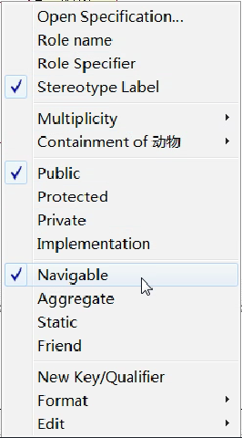
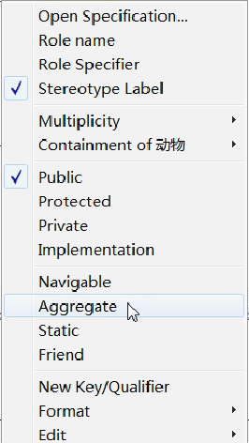
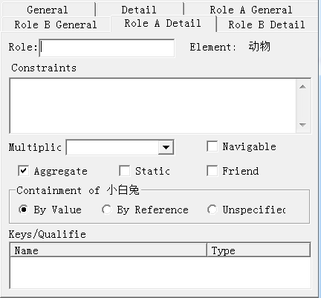
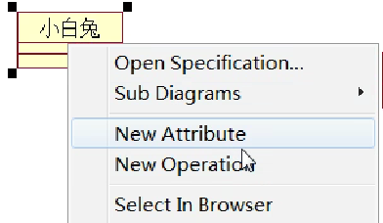
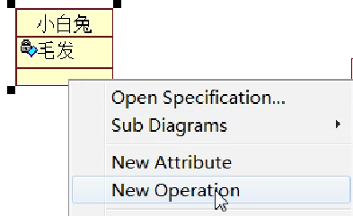
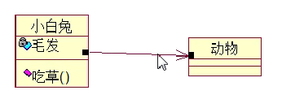

3
Rose的使用简介
类图小结
拖动类图到绘画区，并填写信息。
右键新建一个属性并编辑。
右键新建一个操作并编辑。
在图形工具栏中选择合适的连线表示关系。
特别的关系：
关联关系：在依赖关系的连线右键去掉Navigable
聚合关系：在依赖关系的连线右键勾选Aggregate
组合关系：在聚合关系的基础上双击连线，选择Role A Detail 在Containment of 类名的位置选择 By Value

Slide 33
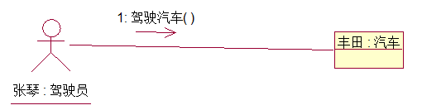
3
Rose的使用简介
对象图
因为对象图是类图的实例，
所以在Rose中对象图的创建
是通过将已经创建的类图直接拖到协同图的绘画区中自动创建的。

Slide 34

3
Rose的使用简介
活动图与状态图
在Rose中状态图和活动图被划分在一起作为行为图。

Slide 35
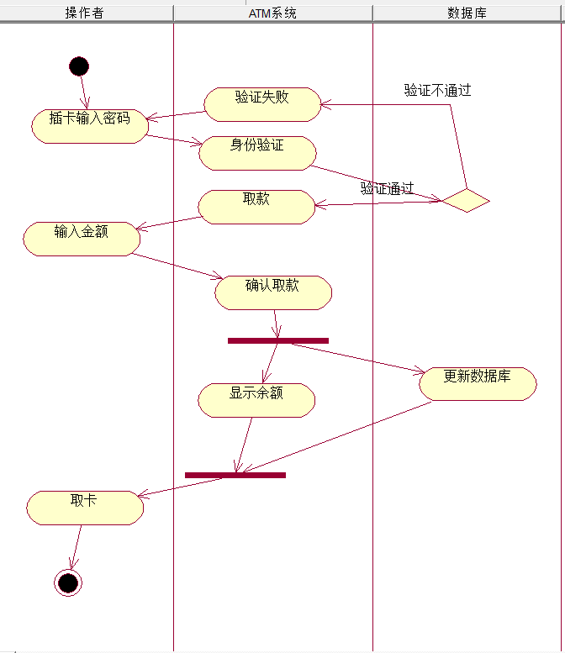
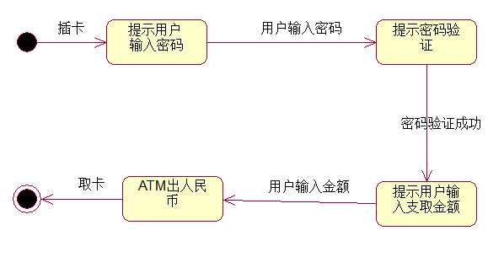
3
Rose的使用简介
活动图与状态图
状态图是描述某一对象的状态转化。侧重从行为的结果来描述。
活动图是描述系统在执行某一用例时的具体步骤是用例图的一种细化。
侧重从行为的动作来描述

Slide 36
3
Rose的使用简介
活动图与状态图
状态图包括：
初始状态和终止状态
事件
状态转换

Slide 37
3
Rose的使用简介
活动图与状态图
活动图包括：
动作状态
分支与合并
分叉与结合
对象流

Slide 38
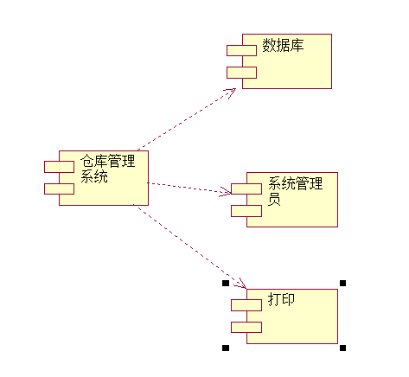
3
Rose的使用简介
构件图
在Rose中只有在组件视图中才能创建构件图。
构件图提供系统物理视图，在一个非常高的层次上显示系统中的构件与构件之间的依赖关系。

Slide 39
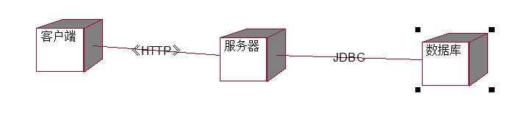
3
Rose的使用简介
部署图
在Rose中部署图只能在部署视图中创建。
部署图描述了一个系统运行时的硬件节点，在这些节点上运行的软件构件将在何处物理运行以及它们将如何彼此通信的静态视图。

Slide 40
4
4
Rose与其他工具比较

Slide 41
4
Rose与其他工具比较
VISIO
Microsoft Office Visio是微软公司出品的软件，Office Visio 提供了各种模板：业务流程的流程图、网络图、工作流图、数据库模型图和软件图，这些模板可用于可视化和简化业务流程、跟踪项目和资源、绘制组织结构图、映射网络、绘制建筑地图及优化系统。
VISIO原来仅仅是一种画图工具，能够用来描述各种图形，也是到VISIO2000才开始引进软件分析设计功能到代码生成的全部功能，它可以说是目前最能够用图形方式来表达各种商业图形用途的工具。它跟微软的office产品的能够很好兼容。能够把图形直接复制或者内嵌到WORD的文档中。但是对于代码的生成更多是支持微软的产品如VB，VC++，C#，MS SQL Server 等。
Notes:
---------------------
作者：nxyc_twz
来源：CSDN
原文：https://blog.csdn.net/nxyc_twz/article/details/2687771
版权声明：本文为博主原创文章，转载请附上博文链接！

Slide 42
4
Rose与其他工具比较
1.VISIO首先应该定义为一款矢量绘图软件，在此基础上具体化后提供了UML建模（还有如用例图、类图等）的能力。它主要由图形元素组成，缺少模型的概念，但是它更加灵活，可以自由组合模板，而且不仅限于UML建模。
2.Rational ROSE是针对UML专门设计的建模软件，仅支持使用UML建模，操作限制性强。它主要由模型元素和图形元素组成，其中模型元素可以跨图共享。ROSE还支持双向工程（模型->代码以及代码->模型的自动转换）。
3.有时我们所面对的客户可能看不懂专业化的UML图，系统分析师就需要选用VISIO绘制更加形像化、简易的演示图与客户沟通、交流。而面对开发人员时，如果仍选用VISIO，则会使模型与实现完全脱节，需求变更时要确保设计与代码同步比较困难。而使用ROSE进行建模，则可以确保模型与实现的一致性。
Notes:
---------------------
作者：nxyc_twz
来源：CSDN
原文：https://blog.csdn.net/nxyc_twz/article/details/2687771
版权声明：本文为博主原创文章，转载请附上博文链接！

Slide 43
4
Rose与其他工具比较
StarUML
完全免费：它是一套开放源码的软件，不仅免费自由下载，连代码都免费开放。
语法检验：遵守UML的语法规则，不支持违反语法的动作。
正反向工程：可以依据类图的内容生成Java、C++、C#代码，也能够读取Java、C++、C#代码反向生成类图。
支持XMI：接受XMI 1.1、1.2和1.3版的导入导出。XMI是一种以XML为基础的交换格式，用以交换不同开发工具所生成的UML模型。
导入Rose文件：可以读取Rational Rose生成的文件，让原先Rose的用户可以转而使用免费的StarUML。
StarUML也结合了模式和自动生成代码的功能，方便我们落实设计。
Notes:
---------------------
作者：nxyc_twz
来源：CSDN
原文：https://blog.csdn.net/nxyc_twz/article/details/2687771
版权声明：本文为博主原创文章，转载请附上博文链接！

Slide 44
4
Rose与其他工具比较
1.Rational ROSE是针对UML专门设计的建模软件，而同样的StarUML也是专门用来UML设计的建模软件，操作简单且不支持不符合UML规范的操作。Rose和StarUML都支持正反向工程，在功能方面，两者不相上下。
2.Rational ROSE官方已经停止维护，而StarUML是免费开源软件，连软件代码都是开源的
Notes:
---------------------
作者：nxyc_twz
来源：CSDN
原文：https://blog.csdn.net/nxyc_twz/article/details/2687771
版权声明：本文为博主原创文章，转载请附上博文链接！

Slide 45
4
Rose与其他工具比较
比较角度 | Rational Rose | StarUML | Visio
开发公司 | Rational | 开源 | Microsoft
开始的侧重点 | UML建模 | UML建模 | 画图工具
应用系统规模 | 适合大中型系统开发 | 适合大中型系统开发 | 中小型系统的开发
编程语言 | 支持多种编程语言 | 支持多种编程语言 | 仅支持Microsoft提供的编程语言
支持双向工程代码生成及数据库生成 | 支持 | 支持
支持UML | 较好支持 | 较好支持 | 基本支持
软件设计的人性化和易使用 |  |  | 较高
图形质量 |  |  | 较高
Notes:
---------------------
作者：nxyc_twz
来源：CSDN
原文：https://blog.csdn.net/nxyc_twz/article/details/2687771
版权声明：本文为博主原创文章，转载请附上博文链接！

Slide 46
7
参考资料
网络
书籍
https://blog.csdn.net/lyd135364/article/details/50503648 2016-01-12 2018-10-15 7:36
https://wenku.baidu.com/view/b47a0e832dc58bd63186bceb19e8b8f67c1cef08.html 2017-06-05 2018-10-15 7:36
https://wenku.baidu.com/view/a8184da5b0717fd5360cdcee.html 2018-07-01 2018-10-15 7:10
https://blog.csdn.net/zml_2015/article/details/50807150 2016-03-05 2018-09-20
https://blog.csdn.net/lairyi/article/details/80135247 2018-04-28 2018-10-17 10:05
https://wenku.baidu.com/view/b929374ca1c7aa00b52acbdf.html 2015-05-25 2018-10-17 8:53
https://wenku.baidu.com/view/b929374ca1c7aa00b52acbdf.html 2013-05-05 2018-10-17 8:40
《UML2基础、建模与设计教程》杨弘平等著
清华大学除本社 CIP：127741号
《UML用户指南》Grady Booch James Rumbaugh Lvar Jacobson著 邵维忠等译
人民邮电出版社 CIP：242102号

Slide 47
8
绩效考评 100分制
PPT制作
90分
PPT审查
PPT资料
88分
PPT资料
87分
PPT资料
86分
PPT资料
85分
郦哲聪
周德阳
冯一鸣
刘乐威
王飞钢

Slide 48
9
提问
Rose的浏览区中分为哪几种视图
用例试图、逻辑视图、组件视图、部署视图

Slide 49
9
提问
Rose Modeler->Rose Professional->Rose Enterprice
这几个版本中最大的进步是什么。
第一次进步是支持将图形直接转换为一种语言的代码，第二次的进步为支持多种语言的转换，并且支持了服务器的部署。

Slide 50

9
提问
在Rose类的关系中是否支持特定范围的表达
不支持

Slide 51
9
提问
请说出Rose能绘制的图，至少8种
用例图、类图、对象图、协作图、包图、活动图、状态图、部署图、组件图、时序图等

Slide 52
LOGO
谢谢
观赏

